Slide 3
Поздравляем!

Slide 4
Поздравляют малыши!

Slide 5
Танцевальное поздравление!

Slide 6
Осенняя песенка

Slide 7
Потанцуй, со мной дружок!

Slide 8
Дорогие и любимые! С праздником!

Slide 9
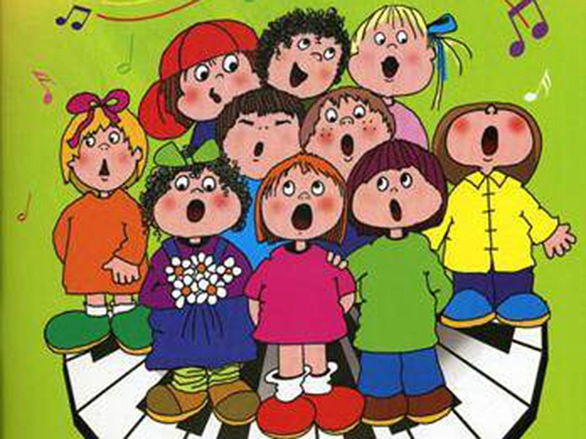
Музыкальное поздравление!

Slide 10
Песня «Бабушки приличные»
Там за рекой светят огни Там за рекой деды одни Жизнь там у них без милых дам Драмы одни как в Нотер – дам.
Старший у них строгий такой Сам ветеран, но холостой Жаль плохо видит он без очков, Что дамы ждут тех старичков.

Slide 11
Припев: Бабушки отличные в дедушек влюбляются Иногда от той любви что – то получается Бабушки приличные, с сединою локоны А любовь доверчива, что на небе облако

Slide 12
Губки крашены, плечи нежные, Зубки вставлены, но чудесные Пробегут года не воротятся А любовь она – в сердце просится А мечты они – не сбываются А слова любви забываются Старички одни, ох печалятся, А любовь она в небе облачко.

Slide 13
Припев: Бабушки отличные в дедушек влюбляются Иногда от той любви что – то получается Бабушки приличные, с сединою локоны А любовь доверчива, что на небе облако

Slide 14
Музыкальный конкурс!

Slide 15
Старый клён, старый клён,
Старый клён стучит в стекло,
Приглашая нас с тобою на прогулку.
Отчего, отчего,
Отчего мне так светло?
Оттого, что ты идёшь по переулку.
Отчего, отчего,
Отчего мне так светло?
Оттого, что ты идёшь по переулку.

Slide 16
ХОРОШО ПОЮТ НАШИ ГОСТИ!
Аплодисменты!

Slide 17
Что стоишь, качаясь, тонкая рябина,
Головой склоняясь до самого тына?
А через дорогу, за рекой широкой
Так же одиноко дуб стоит высокий.
Как бы мне, рябине, к дубу перебраться,
Я б тогда не стала гнуться и качаться.

Slide 18
ХОРОШО ПОЮТ НАШИ ГОСТИ!
Аплодисменты!

Slide 19
Ой, цветет калина в поле у ручья
Парня молодого полюбила я
Парня полюбила на свою беду
Не могу открыться, слов я не найду
Не могу открыться, слов я не найду

Slide 20
Он живет, не знает ничего о том,
Что одна дивчина думает о нем.
У ручья с калины облетает цвет,
А любовь девичья не проходит, нет
А любовь девичья не проходит, нет

Slide 21
ХОРОШО ПОЮТ НАШИ ГОСТИ!
Аплодисменты!

Slide 22
Тополя, тополя, в город мой влюбленные,
На пути деревца, деревца зеленые.
Беспокойной весной вы шумите листвой,
И не спится вам вместе со мной.
Тополя, тополя,
Беспокойной весной вы шумите листвой
Тополя, тополя,
И не спится вам вместе со мной.

Slide 23
ХОРОШО ПОЮТ НАШИ ГОСТИ!
Аплодисменты!

Slide 24
Отчего так в России берёзы шумят.
Отчего белоствольные всё понимают.
У дорог, прислонившись, по ветру стоят.
И листву так печально кидают.
Я пойду по дороге, простору я рад.
Может это лишь всё, что в жизни узнаю.
Отчего так печальные листья летят.
Под рубахою душу лаская.

Slide 25
ХОРОШО ПОЮТ НАШИ ГОСТИ!
Аплодисменты!

Slide 26
Яблони в цвету - весны творенье! Яблони в цвету - любви круженье! Радости свои мы им дарили, С ними о любви мы говорили. Было и прошло, - твердит мне время, Но ему на зло тебе я верю. Верю в майский день от яблонь белый, Яблонь молодых в твоем саду.

Slide 27
ХОРОШО ПОЮТ НАШИ ГОСТИ!
Аплодисменты!

Slide 28
Танцуют все!

Slide 29
Песня «Мы желаем счастья вам»
1. В мире, где кружится снег шальной,
Где моря грозят крутой волной,
Где подолгу добрую
Ждём порой мы весть,
Чтобы было легче в трудный час,
Нужно верить каждому из нас,
Нужно верить каждому
В то, что счастье есть.

Slide 30
Припев
Мы желаем счастья вам,
Счастья в этом мире большом,
Как солнце по утрам,
Пусть оно заходит в дом.
Мы желаем счастья вам,
И оно должно быть таким,
Когда ты счастлив сам,
Счастьем поделись с другим.

Slide 31
2. В мире, где ветрам покоя нет,
Где бывает облачным рассвет,
Где в дороге дальней
Нам часто снится дом,
Нужно и в грозу, и в снегопад,
Чтобы чей-то очень добрый взгляд,
Чей-то очень добрый взгляд
Согревал теплом.

Slide 32
Припев:
Мы желаем счастья вам,
Счастья в этом мире большом,
Как солнце по утрам,
Пусть оно заходит в дом.
Мы желаем счастья вам,
И оно должно быть таким,
Когда ты счастлив сам,
Счастьем поделись с другим.
Мы желаем счастья вам,
Счастья в этом мире большом,
Как солнце по утрам,
Пусть оно заходит в дом.

Slide 33
Мы желаем счастья вам,
И оно должно быть таким,
Когда ты счастлив сам,
Счастьем поделись с другим.
Мы желаем счастья вам,
Мы желаем счастья вам,
Мы желаем счастья вам!

Slide 34
Дорогие и любимые! С праздником!

Slide 35
Песня «Родительский дом»
Где бы ни были мы, но по-прежнему
Неизменно уверены в том,
Что нас встретит с любовью и нежностью
Наша пристань родительский дом
Припев: Родительский дом начало начал
Ты в жизни моей надежный причал
Родительский дом пускай много лет
Горит в твоих окнах добрый свет

Slide 36
И пускай наше детство не кончится
Хоть мы взрослыми стали людьми
Потому что родителям хочется
Чтобы мы оставались детьми.
Припев: Родительский дом начало начал
Ты в жизни моей надежный причал
Родительский дом пускай много лет
Горит в твоих окнах добрый свет

Slide 37
Поклонись до земли своей матери
И отцу до земли поклонись
Мы пред ними в долгу неоплаченном
Помни свято об этом всю жизнь
Припев: Родительский дом начало начал
Ты в жизни моей надежный причал
Родительский дом пускай много лет
Горит в твоих окнах добрый свет

Slide 38
Поздравляем от всей души!

